Slide 1
МЕДИЦИНСКИ УНИВЕРСИТЕТ – ПЛЕВЕН
ФАКУЛТЕТ „ОБЩЕСТВЕНО ЗДРАВЕ“
ЦЕНТЪР ЗА ДИСТАНЦИОННО ОБУЧЕНИЕ
Лекция № 4
МЕТОДИ НА ОБУЧЕНИЕ. ВИДОВЕ. МЕТОДИЧЕСКИ ИЗИСКВАНИЯ
За дистанционна самоподготовка по „Методика на обучението по практика по специалностите от професионално направление „Здравни грижи“ за студенти от специалност „Управление на здравните грижи“ – ОКС „Бакалавър“
Доц. Макрета Драганова, д.м.
Notes:
1

Slide 2

Методи и форми на обучене

Slide 3

Учебен процес във ВУ
Къде е мястото на методите и формите в УП?

Slide 4
Учебен процес във ВУ
Цели на обучението
(Защо обучаваме)
Учебно съдържание
(На какво обучаваме)
Методика на обучението
(Как обучаваме)
Организация на обучението
(при какви условия обучаваме)
Резултати от обучението
(Какви резултати постигаме)

Slide 5
Помислете и отговорете!
Опитайте се да дефинирате понятията „метод на обучение“, „форма на обучение“,“средство на обучение“ !

Slide 6
Определения
Метод на обучение (1) – път, начин за постигане на целите
Метод на обучение (2) – комплексната последователност от учебни действия на обучаващите (преподаватели) и обучаваните (студентите) за постигане на целите на обучение

Slide 7
Определения
Форма на обучение – организационна структура, лимитирана във времето, даваща взаимосвързаността на компонентите на даден процес или явление с оглед на оптималното им функциониране
Средство на обучение – посредник, улесняващ най-вече ученето в процеса на обучение

Slide 8
Методи на обучение

Slide 9
Детерминанти на методите
Преки детерминанти – тема, средства, място на използване на метода в самото занятие, времетраене на учебната форма;
Непреки детерминанти – целите на обучението, особености на учебния процес; възрастовите особености на обучаваните, макросредата (условията)

Slide 10
Функции на методите
1. УЧЕБНА – реализират се целите
2. ОБУЧАВАЩА – отразява дейността на преподавателя
3. РЪКОВОДНА – чрез тях се ръководи учебния процес
4. ИНФОРМАЦИОННА – предоставят информация и за двете страни
5. КОРИГИРАЩА – чрез тях се извършва коекция на пропуските
6. ВЪЗПИТАВАЩА – възпитава редица качества в професионалиста - …………………………………………….

Slide 11
Свойства на методите
1. Яснота – разбрани са и от двете страни
2. Детерминираност – определеност и последователност в прилагането им
3. Насоченост – към учебно-възпитателните цели
4. Резултатност – обикновено водят до постигане на определени резултати;
5. Плодотворност – постигат се целите

Slide 12

Видове методи на обучение
1. Традиционни
методи
2. Нетрадицион-
ни (активизира-
щи) методи

Slide 13
Традиционни методи на обучение
Беседа – разговор под формата на диалог чрез предварително формулирани въпроси
Методически изисквания към въпросите:
- адекватни, точни и ясни, недвусмислени
- логически последователни
- въпросите се задават фронтално, а се отговарят индивидуално

Slide 14
Беседа по темата „Катетеризация на пикочен мехур“
1. Какво представлява катетеризацията на пикочен мехур?
2. Необходима ли е предварителна подготовка на болния? И ако е необходимо каква?
3. С каква цел се прави катетеризацията на пикочен мехур?
4. Какви видове катетри има?
5. Необходимо ли е да се почисти външния отвор на уретрата и с какво?
6. Важно ли е да се спазват строго правилата на асептиката и антисептиката?
7. Катетеризация на мъж сестринска или лекарска манипулация е?
8. Сменя ли се постоянен катетър? През какъв интервал от време?

Slide 15
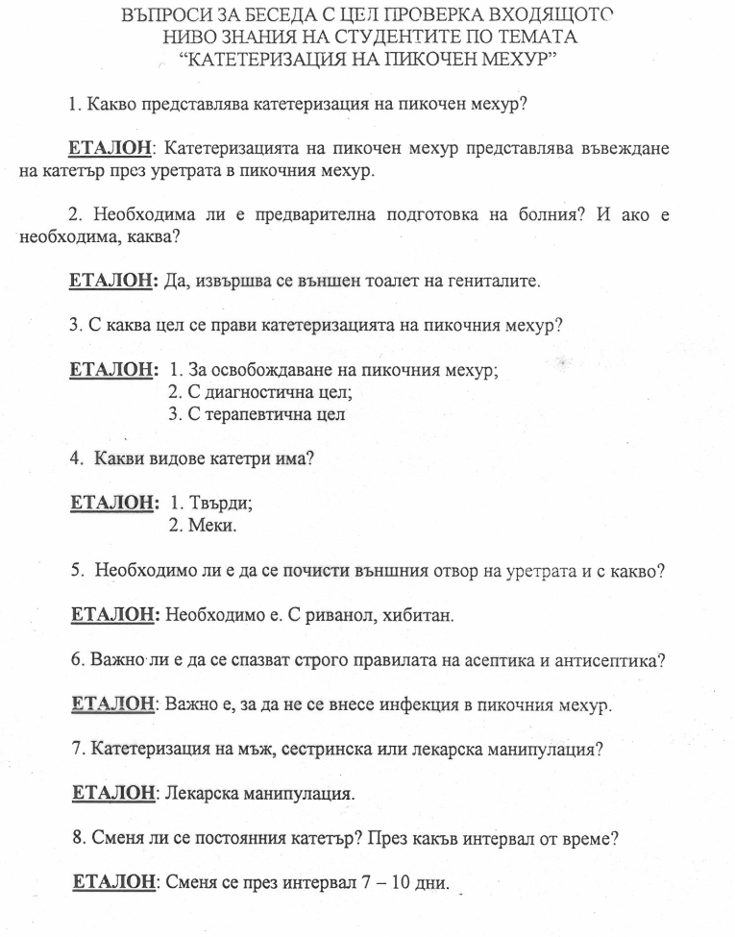

Slide 16
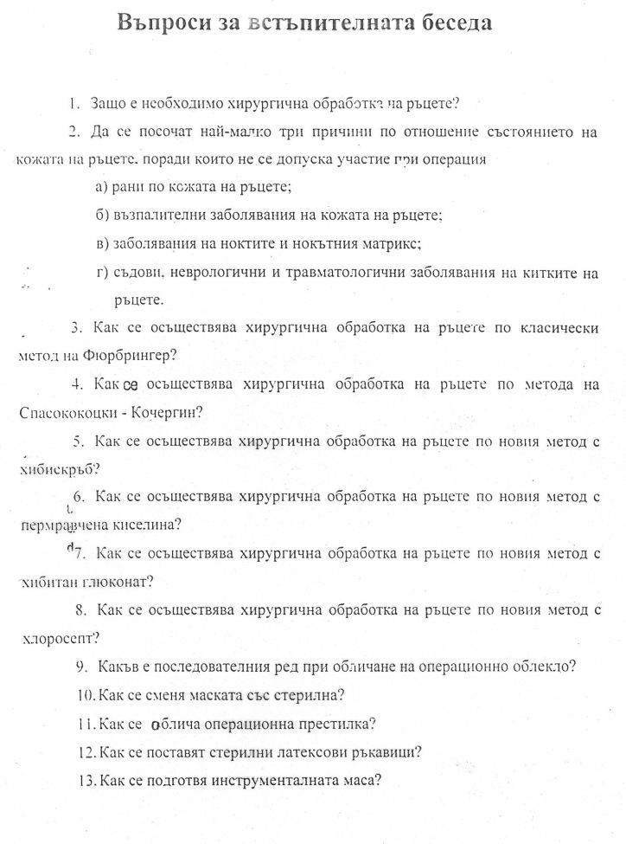

Slide 17

Традиционни методи на обучение
2. Дискусия – диалог с по-свободен характер по сложен проблем.
Участниците разменят свободно мнението си;
Няма еднозначен (верен) отговор по темата;
Необходими са толерантност и уважение на чуждото мнение и е възможно обединяване около едно мнение

Slide 18
Традиционни методи на обучението
3. Демонстрация – демонстрират се обекти, явления, процеси, манипулации, процедури и др.
Да има видимост за всички студенти;
Да е съпроводена с обяснение;
Да е извършена по правилата
4. Инструктаж - Методът има устройствен, организиращ характер.
Ясен и разбираем израз;
Обикновено се съпровожда с повторение и обяснение
Групов, индивидуален

Slide 19
Традиционни методи на обучение
Самостоятелна работа – вид учебна дейност, която студентите извършват самостоятелно или в малки групи.
- организирането и управлението на самостоятелната работа е ангажимент на преподавателя и включва:
  - планиране по вид, време и място;
  - материално обезпечаване
  - научно, педагогическо и методическо управление

Slide 20
Традиционни методи на обучение
Наблюдение - метод на обучение и на контрол
- предварително планирано и организирано;
- предхожда се от инструктаж;
- задължително се документира;
- контролира се;
- формира качеството „наблюдателност“

Slide 21
Традиционни методи на обучение
Упражняване – съзнателно повторение на определени действия с цел усвояване и/или усувършенст
- да е целенасочено
- да са степенувани по трудност
- задачите за упражнявани да са разнообразни
- да са достатъчни по количество и продължителност
- да има еталон
- да се анализират резултатите.

Slide 22
Нетрадиционни методи на обучение
Ролеви игри/Игра на роли - Обикновено се
практикува като театрална постановка или импровизация по дадена тема.Чрез пресъздаване на конкретни ситуации се утвърждават нови поведенчески стилове. Допринася за реконструиране на определен тип отношения, нрави, език.
Дебат - Това е метод, който се осъществява във вид на спор по определена тема, воден от противоположна гледна точка. Провежда се по правила: първо се изказват 2-те противоположни хипотези и се определят техните привърженици. След това тезите се сравняват и защитават. Всяка страна се стреми да убеди противника и слушателите в своята правода, излагайки доказателствата си. Не се позволяват личности обиди.

Slide 23
Нетрадиционни методи на обучение (активизиращи)
Алгоритмизация – точна и еднозначна, строга последователност от дейности (умствени операции или практически действия) за решаване на задачи и извършване на манипулации.
Свойства:
- Детерминираност – изключва се случайността;
- Масовост – прилага се във всички задачи от подобен характер;
- Последователност – не е възможно разместване на позициите;
- Резултатност – води до определ резултат

Slide 24
Нетрадиционни методи на обучение (активизиращи)
Алгоритмизация – методически изисквания
- да подпомагат процеса на учене
- да са адекватни на учебното съдържание
- да се използва повелително наклонение или отглаголно съществително
- да се спазва строгата последователност от действия

Slide 25
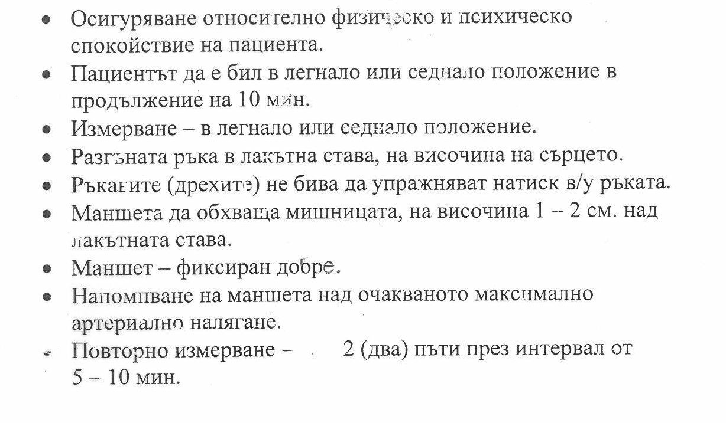
Прочетете внимателно и анализирайте!

Slide 26
Определения

Slide 28
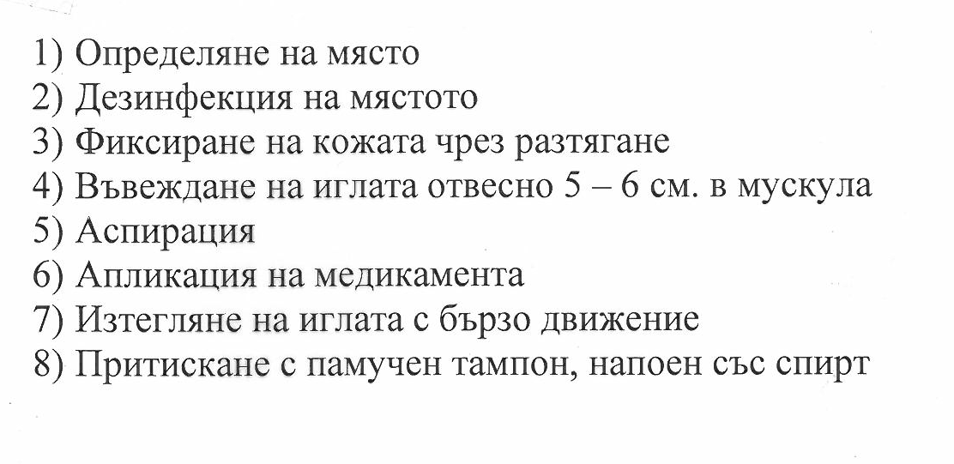

Slide 29
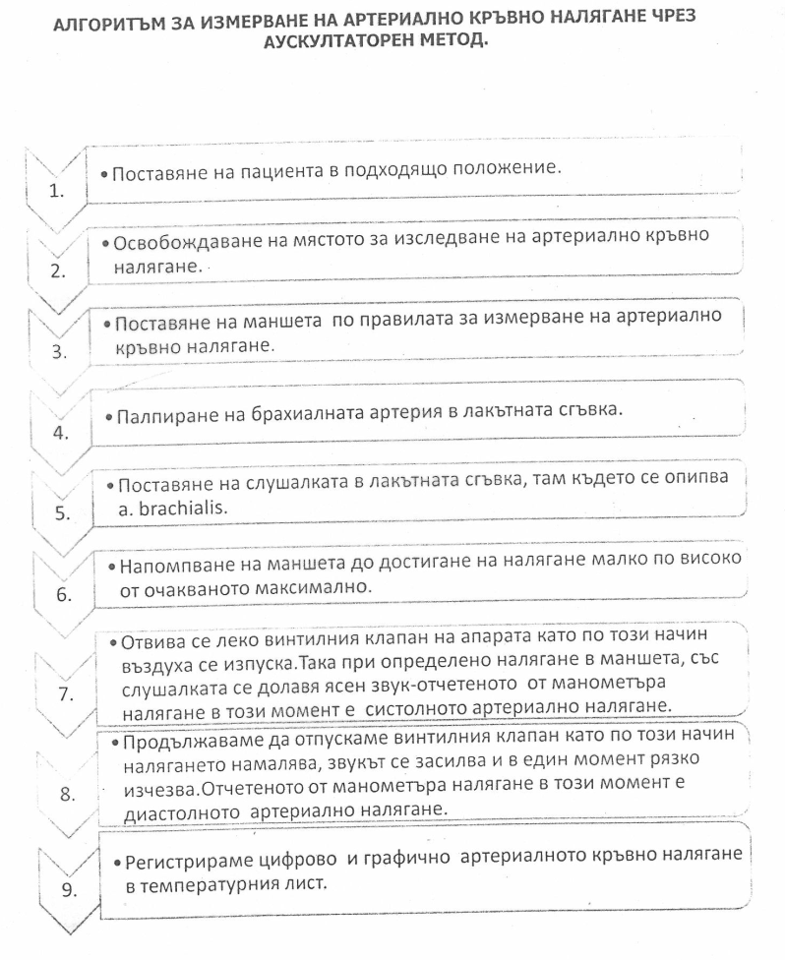

Slide 30
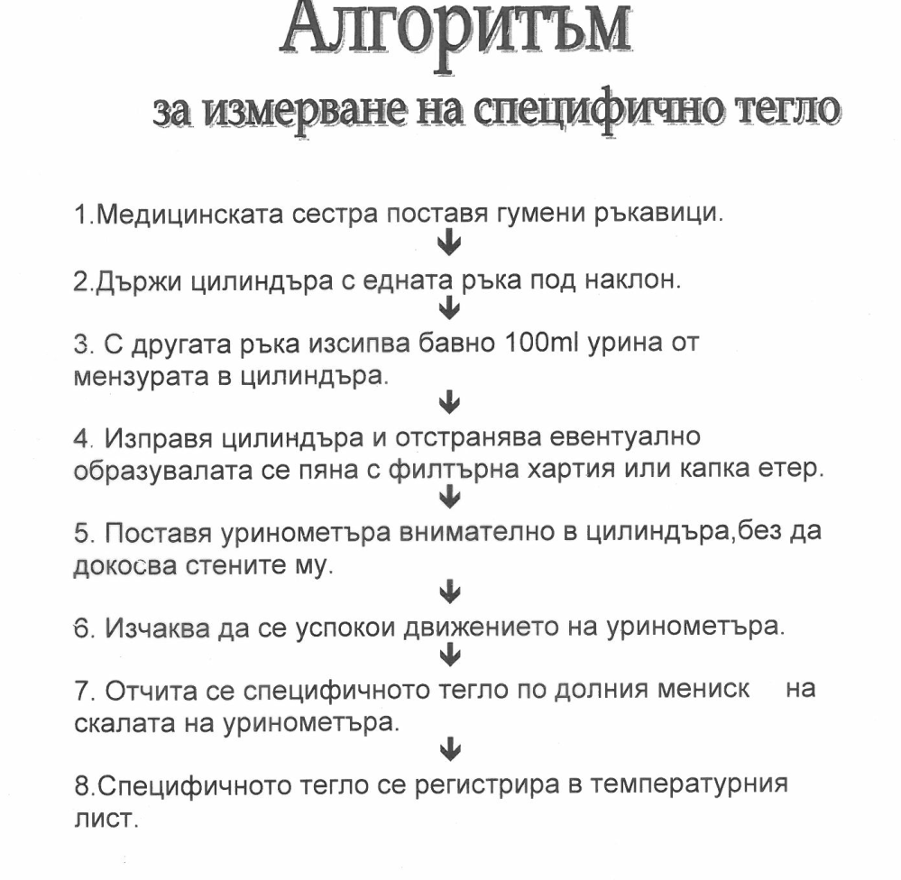

Slide 31
Следва продължение………………………………….
Приятна почивка

